Slide 1

ngular
Chapitre 9
Directives

Slide 2
Directives
Les directives sont des commandes Angular qui permettent d’améliorer HTML
Par exemple comment afficher une liste de Heros ?

Slide 3
ngFor
ngFor est la directive qui permet de boucler sur une collection TS
Directive repeater
Utilisation
<div *ngFor="let hero of heroes">
Il s’agit d’une directive attribute

Slide 4
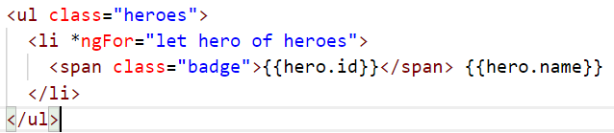
Exemple
Supposons la variables heroes comme une liste de hero
*ngFor prend en paramètre le for each
heroes est la collection du composant
hero est la variable du repeater

Slide 5
ngIf
ngIf permet d’effectuer une condition dans le HTML
Syntaxe
<div *ngIf = “condition">…</div>
Div est l’élément hôte
Le contenu de l’élément hôte est supprimé du DOM si la condition est fausse

Slide 6
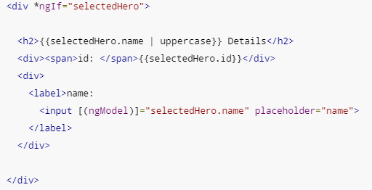
Exemple
Supposons l’attribut du composant selectHero qui est un héro vide (undefined ou null)
selectedHero: Hero;
Si il n’y avait pas de ngIf le code aurait planté

Slide 7
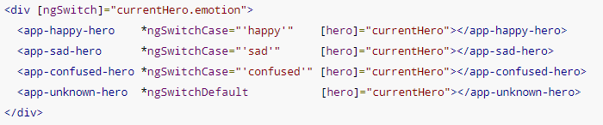
ngSwitch

Slide 8
?.
?. est l'opérateur safe
En effet si hero = null
{{hero.name}} génère une erreur
{{hero?.name}} affiche un blanc

Slide 9
!
Not null opérator
! vérifie que la variable n'est jamais nulle
hero!
génère une erreur sinon

Slide 10
Evènement click
(click) est un évènement de directive
Syntaxe
<li *ngFor="condition" (click)="method">
() signifie one way to source
Utilisé pour les évènements
click signifie onClick
(click) appel method qui est une méthode du composant
Un passage de paramètre est possible

Slide 11

Ajout d’une méthode dans le composant
Les composants peuvent recevoir des méthodes qui seront vu par le HTML
Appel de la méthode
<div *ngFor="let hero of heroes"
(click)="onSelect(hero)">

Slide 12
CSS
Gestion des sélection
Il suffit de gérer la classe .selected
Il faut alors ajouter dans le code le chagement de classe CSS
Les [ ] sont de paramètres de composants
Exemple
<div *ngFor="let hero of heroes"
[class.selected]="hero === selectedHero"
(click)="onSelect(hero)">

Slide 13
Template Reference #
# désigne une variable de référence de template
Une variable est alors créée qui référence l'élément DOM
<input #phone placeholder="phone number">
<button (click)="callPhone(phone.value)">Call</button>
Disponible dans tous le template comme variable globale

Slide 14
Template Reference #
Il est possible d'assigner une variable # à une directive
<form #heroForm=ngForm (ngSubmit)="onSubmit(heroForm)">
heroForm a été surchargée par la directive ngForm
Attention contrairement à let, # est une variable globale (var)

Slide 15
Formulaires
Les formulaires possèdent la directive ngSubmit
<form #heroForm = ngForm (ngSubmit)="onSubmit(heroForm)"> ... </form>
Utilisation de ngModel
[(ngModel)]
Il existe 2 autres directives two-way data binding
ngClass
ngStyle
<div [ngClass]="currentClasses">This div is initially saveable, unchanged, and special</div>

Slide 16
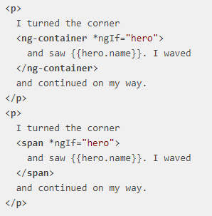
ngContainer
Permet d'effectuer un span

Slide 17
Création de directive
Il est possible de créer soit même une directive
Il existe 3 sortes de directives
Les composants qui sont des directives avec template HTML
Voir chapitre suivant
Les directives structurelles qui modifient le DOM
Les directives d'attribut qui apportent une modification à l'élément hôte

Slide 18
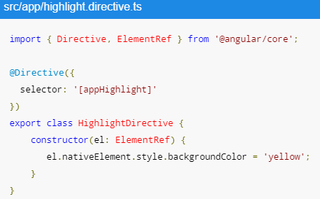
Création d'une directive attribut
Afin d'effectuer le code suivant
<p appHighlight>Highlight me!</p>
Il faut générer la directive
ng generate directive highlight
ElementRef est injecté dans le constructeur par Angular afin de récupérer l'élement du DOM dans notre classe
NativeElement permet d'avoir le DOM

Slide 19
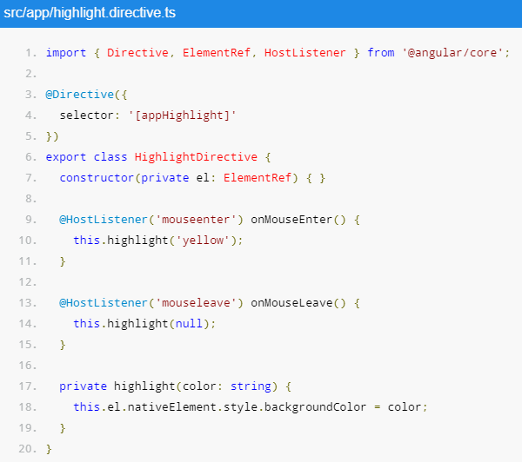
Directive avec interaction
Angular propose le décorateur @HostListener pour positionner des Listners sur l'élément

Slide 20
@Input
@Input sera vu plus en détail dans le chapitre suivant
Permet de passer un paramètre à une directive
Si on ajoute dans la directive le code suivant :
@Input('appHighlight') highlightColor: string;
// Ce code remplace "yellow"
Appel
<div [appHighlight]="'yellow'">Texte en highlight</div>

Slide 21
Directives structurelles
Les directives structurelles sont préfixées par *
Signifie qu'elle modifie le DOM
Par exemple *ngIf
L'astérisque est "sucre syntaxique" pour quelque chose d'un peu plus compliqué
En interne, Angular traduit l' attribut * ngIf en un élément <ng-template> , enroulé autour de l'élément host, comme ceci
<ng-template [ngIf]="hero">
<div class="name">{{hero.name}}</div>
</ng-template>

Slide 22
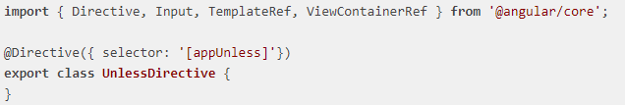
Ecrire une directive structurelle
Nous allons créer la directive Unless qui effecture l'inverse de ngIf
Après avoir créer la directive il faut ajouter de nouveaux imports
Les crochets définissent un attribut

Slide 23

NgTemplate
Une directive structurelle crée une vue intégrée à partir du <ng-template> généré par Angular et insère cette vue dans un ViewContainerRef à l'élément hôte origine de la directive
Le contenu <ng-template> est l'attribut TemplateRef
L'élément hôte est ViewContainerRef
Utilisation
<p *appUnless="condition">Show this sentence unless the condition is true.</p>

Slide 24
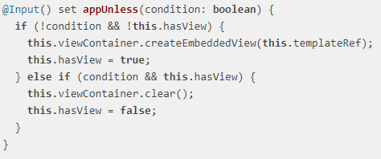
@Input
Nous allons définir un @Input
Ici un setter (voir chapitre suivant)
hasView est un attribut de la classe

